Slide 1
4G核心网到5G核心网架构的变化
周泽纯
2019.06.11
page 1

Slide 2
名词讲解
E-UTRAN:演进的UMTS陆地无线接入网，是3GPP 4G的空中接口部分。
EPC：演进分组核心网，即4G核心网。
SAE：系统架构演进，是PS网络核心网网络架构向4G演进的工作项目。
LTE:长期演进，是无线接口部分向4G演进的工作项目。
SAE研究对象是EPC，LTE的研究对象是E-UTRAN.
EPC和E-UTRAN，以及用户终端(UE)共同构成了EPS（演进的分组系统）。EPS代表了整个端到端的4G网络。

Slide 3
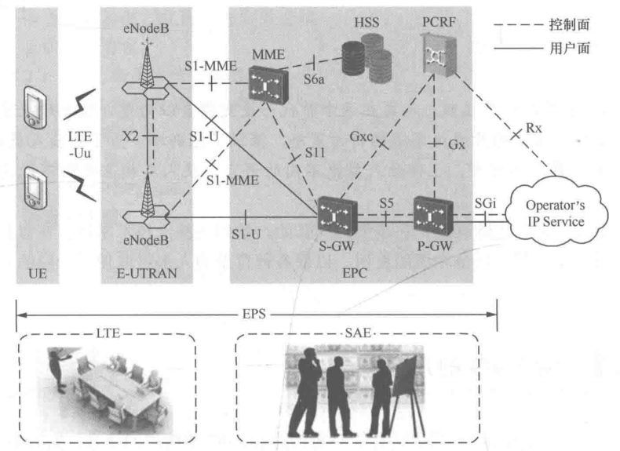
LTE、EPS、EPC、SAE概念

Slide 4
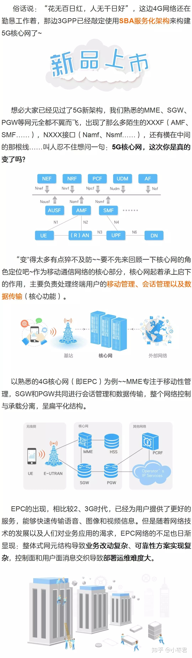
4G核心网的架构
架构扁平化、承载控制分离、全IP组网

Slide 5
网络架构扁平化：无线接入部分从3G时代的RNC与NodeB两个设备演进为eNodeB一个节点。
承载控制分离：用户面在核心网网络部分只经过SAEGW一个节点。MME只处理信令相关流程。
全面IP化：整个移动数据网络除空口部分的其他全部接口均已经实现IP化、分组化。

Slide 6
EPC中的特点
LTE网络所完成的工作是将移动终端以分组的方式连接到外部分组数据网络。
移动的特性决定了终端是通过空中接口与网络侧连接，并且网络结构必须有能力保证终端在移动过程中业务的连续。
分组的特性要求网络中的所有网元和接口必须支持分组方式的转发。分组（主要是IP协议）技术具备统计共享的特点。共享的另一层意思是资源抢占。因此网络必须保证高优先级的业务优先分配到资源（QoS控制）。

Slide 7
EPC中的网元
（1）eNodeB(evolvedNodeB，演进的节点B）。eNodeB是LTE网络中的基站，负责无线资源管理、上下行数据分类和QoS执行、空口的数据压缩和加密。eNodeB同MME完成信令处理，与S-GW一起完成用户面数据转发。eNodeB相当于面向终端的一个汇聚节点。
（2）MME(MobilityManagementEntity，移动性管理实体）。MME负责控制面的移动性管理、用户上下文和移动状态管理、分配用户临时身份标识等。

Slide 8
EPC中的网元
（3）S-GW（ServingGateway，服务网关）。S-GW是3GPP内不同接入网络间的用户锚点，负责用户在不同接入技术之间移动时用户面的数据交换，以屏蔽3GPP内不同接入网络的接口。S-GW承担EPC的网关功能，终结E-UTRAN方向的接口。
4）P-GW（PDNGateway)。是3GPP接入网络和非3GPP接入网络之间的用户锚点。P-GW与外部PDN连接的网元，终结与PDN相连的SGi接口。P-GW承担EPC的网关功能。一个终端可以同时通过多个P-GW访问多个PDN

Slide 9
EPC中的网元
（5）HSS（HomeSubscriberServer，归属用户服务器）。HSS存储了LTE网络中用户所有与业务相关的签约数据，提供用户签约信息管理和用户位置管理。
（6）PCRF（PolicyandChargingRulesFunction，策略和计费规则功能）。PCRF完成动态QoS策略控制和动态的基于流的计费控制功能，同时还提供基于用户签约信息的授权控制功能。P-GW识别业务流，通知PCRF。PCRF再下发规则，决定业务是否可用，以及提供给该业务的Qos。

Slide 10
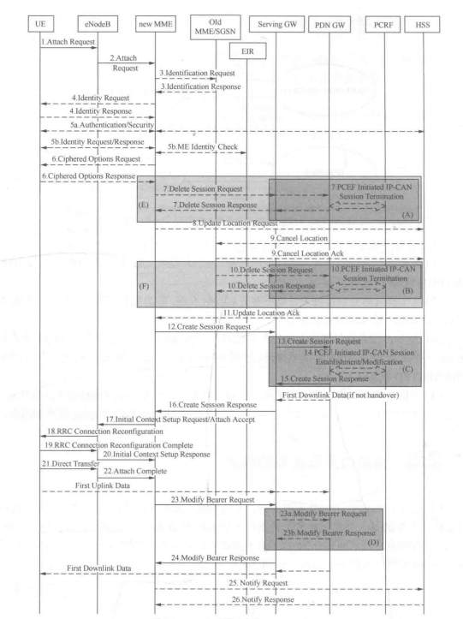
UE的上线流程

Slide 11
UE的上线流程
初始请求阶段
鉴权和安全过程
位置更新过程
网元和拓扑选择
会话和承载建立过程

Slide 12
CUPS
control plane and user plane split
CUPS（Control and User Plane Separation），即控制与用户面分离。目的是让网络用户面功能摆脱“中心化”的囚禁，使其既可灵活部署于核心网（中心数据中心），也可部署于接入网（边缘数据中心），最终实现可分布式部署。

Slide 13
EPC的短板
EPC的出现，相比较2、3G时代，已经为用户提供了更好的服务，能够快速传输语音、图像和视频信息。但是随着网络技术的发展以及人们对业务应用的渴求，EPC网络的不足也日渐显现：整体式网元结构导致业务改动复杂、可靠性方案实现复杂，控制面和用户面消息交织导致部署运维难度大。

Slide 14
5G核心网的架构
网络功能分离，吸收了NRV云原生的设计思想，以软件化、模块化、服务化的方式构建网络；
控制面和用户面的分离，让用户面功能摆脱“中心化”的约束，使其既可灵活部署于核心网，也可部署于接入网。

Slide 15
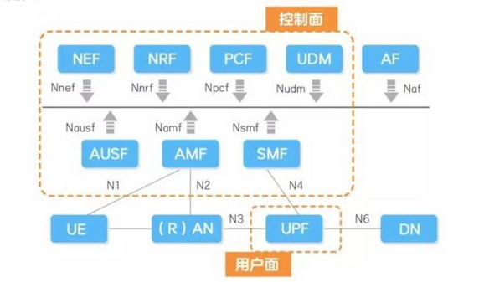
5G核心网的架构
控制面和用户面彻底分离；
传统网元被拆分为多个网络功能NF。
因为符合SBA服务化架构，各个NF是独立的，无论是新增、升级还是改造都不会影响到其他NF。

Slide 16
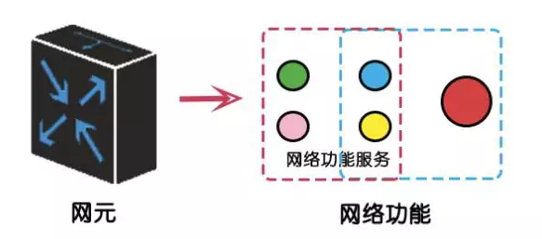
SBA
SBA（Service Based Architecture），即基于服务的架构。它基于云原生构架设计，借鉴了IT领域的“微服务”理念。
微服务就是指将Monolithic（单体式应用程序）拆分为多个粒度更小的微服务，微服务之间通过API交互，且每个微服务独立于其他服务进行部署、升级、扩展，可在不影响客户使用的情况下频繁更新正在使用的应用。
正是基于这样的设计理念，传统网元先是转换为网络功能（NF），然后NF再被分解为多个“网络功能服务”。
SBA=网络功能服务+基于服务的接口。网络功能可由多个模块化的“网络功能服务”组成，并通过“基于服务的接口”来展现其功能，因此“网络功能服务”可以被授权的NF灵活使用。

Slide 17
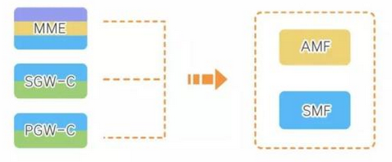
5G里的网元
控制面中的负责移动性和会话管理的NF：
AMF负责用户的移动性和接入管理
SMF负责用户的会话管理功能
这两个NF共同完成EPC中MME和SGW-C、PGW-C的功能

Slide 18
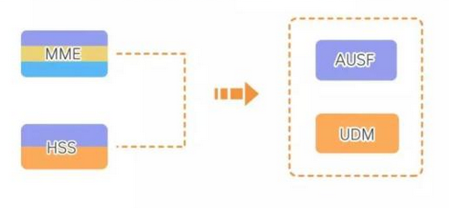
5G里的网元
控制面中负责用户数据管理的NF：
UDM负责前台数据的统一处理，包括用户标识、用户签约数据、鉴权数据等。
AUSF配合UDM专门负责用户鉴权数据相关的处理。

Slide 19
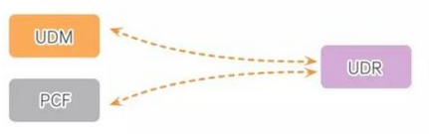
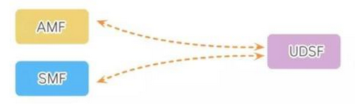
5G里的网元
此外UDR和UDSF负责后台数据存储功能。
UDR（统一数据存储）：存储结构化数据；例如UDM和PCF管理的用户签约数据、策略数据。
UDSF（非结构化数据存储功能）：存储特定NF的非结构化数据，例如AMF和SMF使用的会话ID、状态数据。

Slide 20
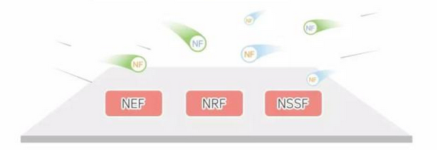
5G里的网元
控制面还新增了一系列网络平台相关的NF：
NEF（网络开放功能）：负责对外开放网络数据；
NRF（网络存储功能）：负责对NF进行登记和管理
NSSF（网络切片选择功能）：用来管理网络切片相关的信息。

Slide 21
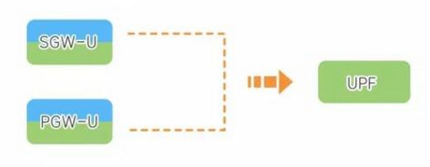
5G里的网元
用户面由UPF处理，替代了SGW-U 和PGW-U的路由和转发的功能。

Slide 22
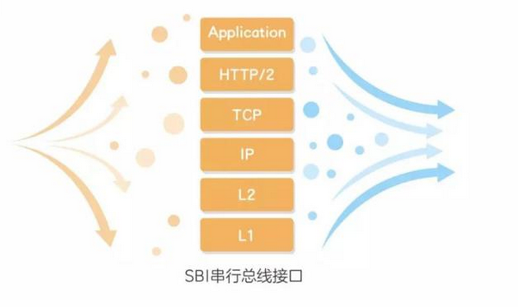
5G网元间的接口
控制面的NF摒弃了传统的点对点通讯方式，采用了基于服务化架构的SBI串行总线接口协议，传输层统一采用Http2协议，应用层携带不同的服务消息。

Slide 23
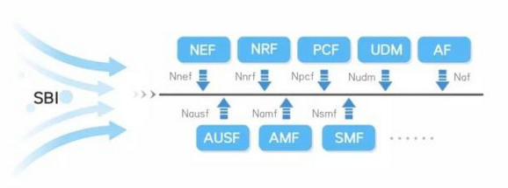
5G网元间的接口
应用到每个NF身上即为服务化接口，也就是图示Nxxx接口（Namf、Nsmf ……）。因为底层传输方式相同，所有的服务化接口就可以在同一总线（即下图中的黑线）上进行传输，这种通讯方式又可以理解为总线通讯方式。

Slide 24
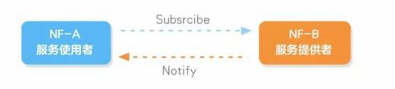
5G里接口通信工作方式
每个NF通过各自的服务化接口对外提供服务，并允许其他获得授权的NF访问或调用自身的服务。提供服务的NF被称为NF服务提供者，访问和调用服务的NF被称为NF服务使用者。它们之间通过订阅和通知的方式进行具体的消息交互。

Slide 25
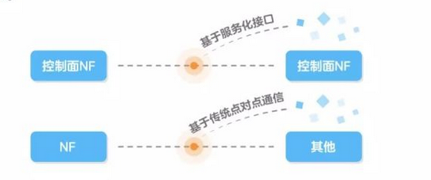

5G里的参考点
5GC的接口有个概念叫参考点，即特定两个功能块之间的交互关系。
5GC中，提供2种形式的参考点：
基于服务化接口的参考点，例如控制面NF之间的交互关系
基于传统点对点通信的参考点，例如NF与无线侧以及外部网络连接时的交互关系。

Slide 26
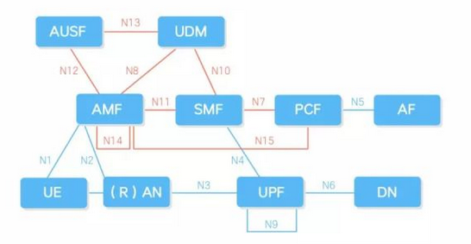
5G的架构图
控制面体现基于服务化接口的参考点，例如N12、N13等红色部分。
控制面和UPF、5GC和无线侧以及外部网络连接时用基于传统点对点通信的参考点，如N1、N2等蓝色部分。

Slide 28
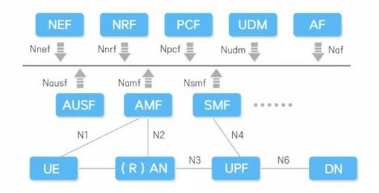
UE的附着

Slide 29
5G名词缩略语
EPC（Evolved Packet Core，演进的分组核心网）
NF（Network Function，网络功能）
NF Service（Network Function Service，网络功能服务）
AMF（Access and Mobility Management Function，接入及移动性管理功能）
SMF（Session Management Function，会话管理功能）
AUSF（Authentication Server Function，鉴权服务器功能）
UDM（Unified Data Management，统一数据管理）
UDR（Unified Data Repository，统一数据存储）
UDSF (Unstructured Data Storage Network Function ，非结构化数据存储功能)
NEF（Network Exposure Function，网络开放功能）
NRF（NF Repository Function，网络存储功能）
NSSF（Network Slice Selection Function，网络切片选择功能）
UPF（User Plane Function，用户面功能）

Slide 30
Thank you

